Slide 1
지송영 프로젝트 5회차 현황

Slide 2
하고자 했던 것
디렉토리 하나에 샘플 데이터들을 넣고 불러오기
불러온 샘플 데이터들의 seq, raw 데이터들을 한 번에 추출하기
LSTM 모델에 적용하고 학습시키기
돌아가는지 확인 한 후 다른 각도에서 찍은 영상으로 학습 결과물 확인 하기

Slide 3
한 것
디렉토리 하나에 샘플 데이터들을 넣고 불러오기
샘플 데이터들을 붙여 하나의 데이터로 편집한 후
불러온 샘플 데이터들의 seq, raw 데이터들을 한 번에 추출하기
LSTM 모델에 적용하고 학습시키기
돌아가는지 확인 한 후 다른 각도에서 찍은 영상으로 학습 결과물 확인 하기
학습 결과물을 확인 하는 과정에서 오류가 발생

Slide 4
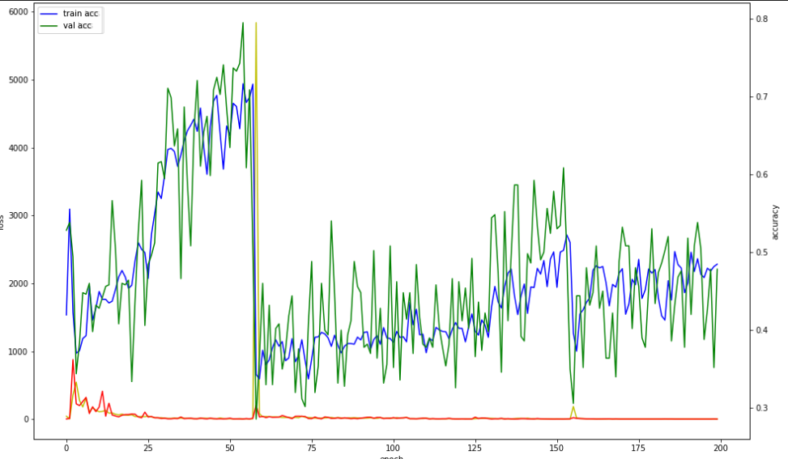
문제점 1
샘플 데이터를 LSTM 모델에 돌렸을 때 정확도가 훅 떨어지고 선 복구가 안됩니다

Slide 5
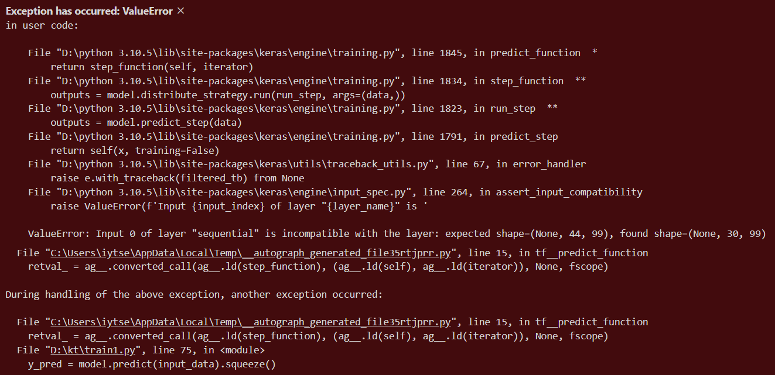
문제점 2
학습을 다 시킨 모델에 다른 각도로 찍은 영상을 집어 넣었을 때 위와 같은 오류가 계속 발생합니다

